Slide 1

BỘ CÔNG THƯƠNG TRƯỜNG ĐẠI HỌC CÔNG NGHIỆP THỰC PHẨM TP.HCM KHOA CÔNG NGHỆ THÔNG TIN
ĐỒ ÁN MÔN CÔNG NGHỆ WEB
ĐỀ TÀI: XÂY DỰNG WEBSITE THỜI TRANG ONLINE
Giảng viên hướng dẫn : Dương Thị Mộng Thùy
Sinh viên thực hiện : 1. 2001190153 Nguyễn Duy Mạnh
2. 2001190036 Nguyễn Hùng Cường
3. 2001190460 Nguyễn Đắc Đạt
4. 2001191012 Châu Nhựt Huy

Slide 2
GIỚI THIỆU
1. Phạm vi đồ án:
Trong đồ án lần này , Xây dựng Web quản lí cửa hàng thời trang là một website nhằm tối ưu hóa các thao tác dễ dàng quản lí hơn trong một cửa hàng thời trang. Giúp thuận tiện cho người bán và người mua sử dụng một cách hoàn hảo, đơn giản , tiết kiệm, nhanh chóng.Sử dụng phần mềm C#, các cơ sở dữ liệu SQL... Thiết kế tạo ra chương trình.

Slide 3
1.Phân tích đề tài
Phân tích yêu cầu
2.1.1 Sơ đồ hóa chức năng của đề tài shop thú cưng

Slide 4
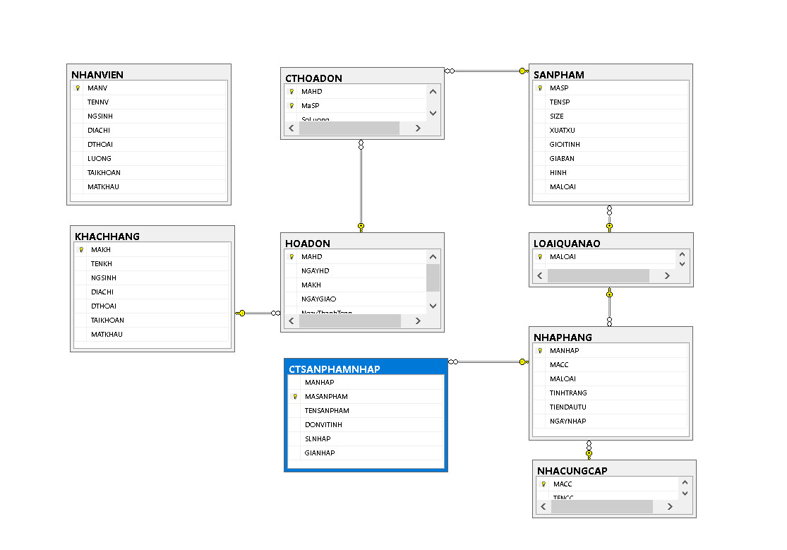
2. Thiết kế
Cở sở dữ liệu của website thời trang

Slide 5
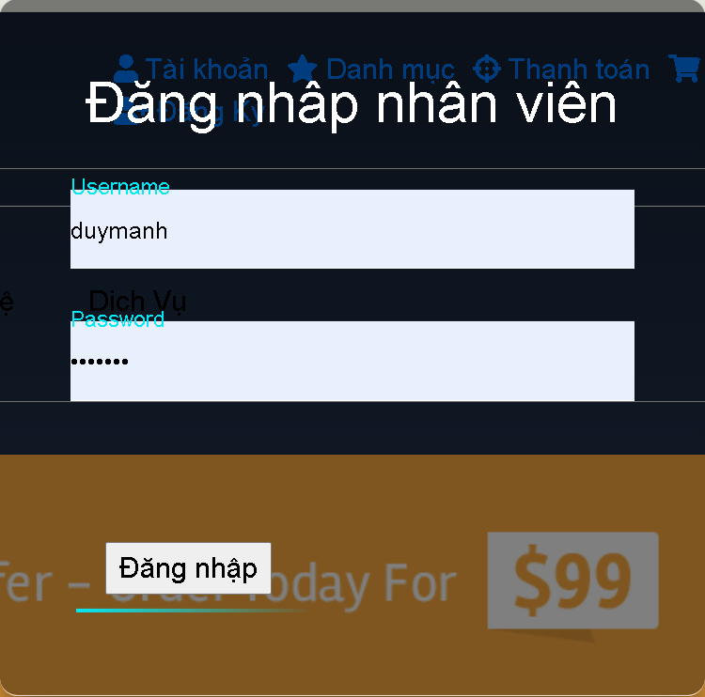
3. GIAO DIỆN ĐĂNG NHẬP THÀNH VIÊN
Form đăng nhập
- Để để thay đổi dữ liêu và sử dụng các chức năng của shop,người quản lý shop sẽ phải dùng tài khoản để đăng nhập vào

Slide 6
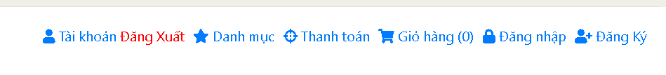
- Sau khi nhập đúng tài khoản mật khẩu hệ thông sẽ cho phép đăng nhập và hiện tên tài khoản

Slide 7
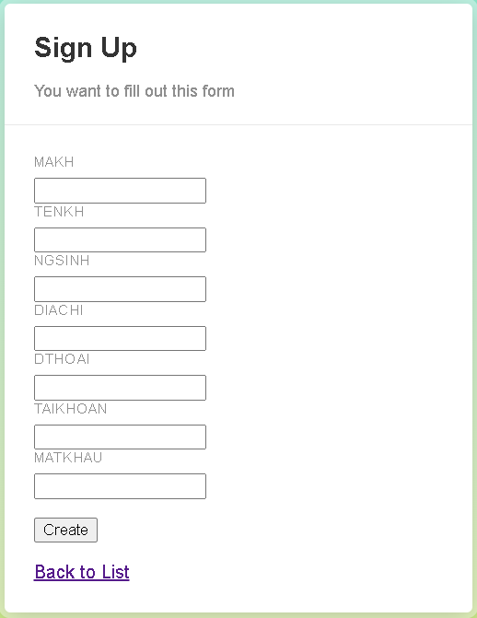
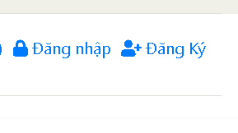
Form đăng kí tài khoản
-Để đăng kí tài khoản ta kích đúp đăng ký vào bên dưới form đăng nhập
-Sau khi kích vào form đăng kí sẽ hiện ra

Slide 8
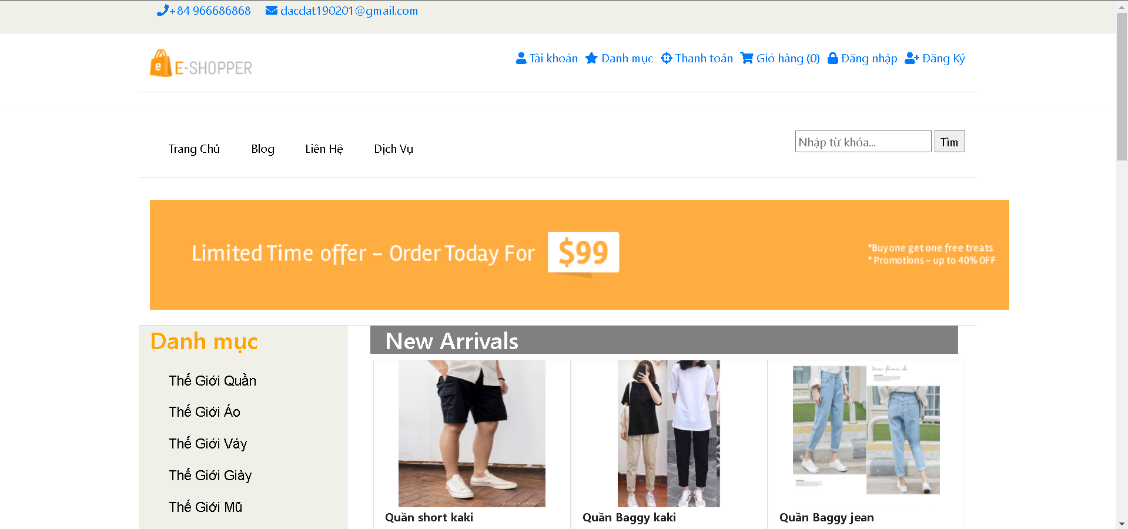
4. GIAO DIỆN CỬA HÀNG
Form trang chủ

Slide 9
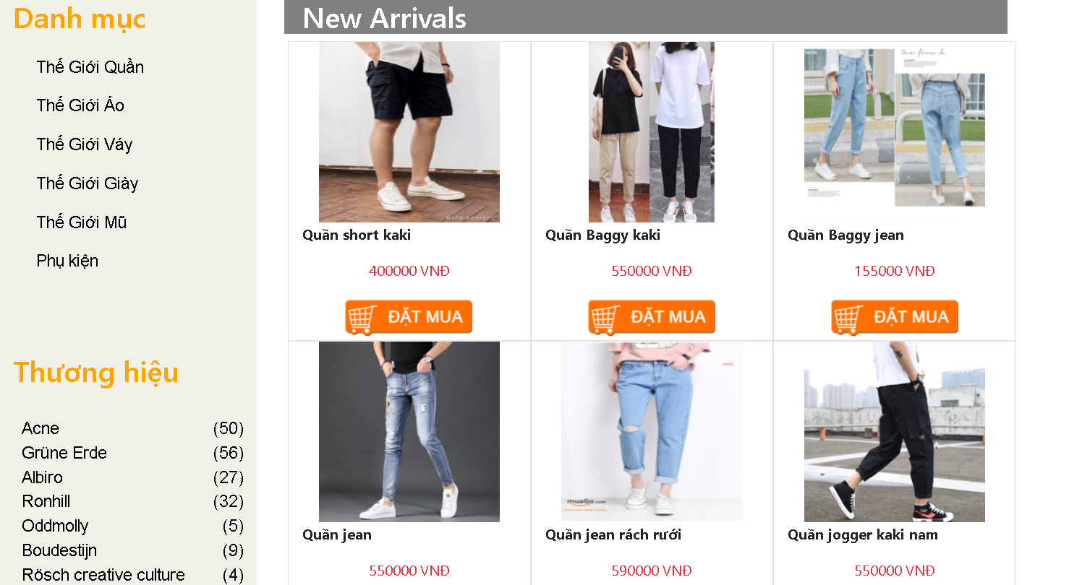
Form quản lí sản phẩm

Slide 10
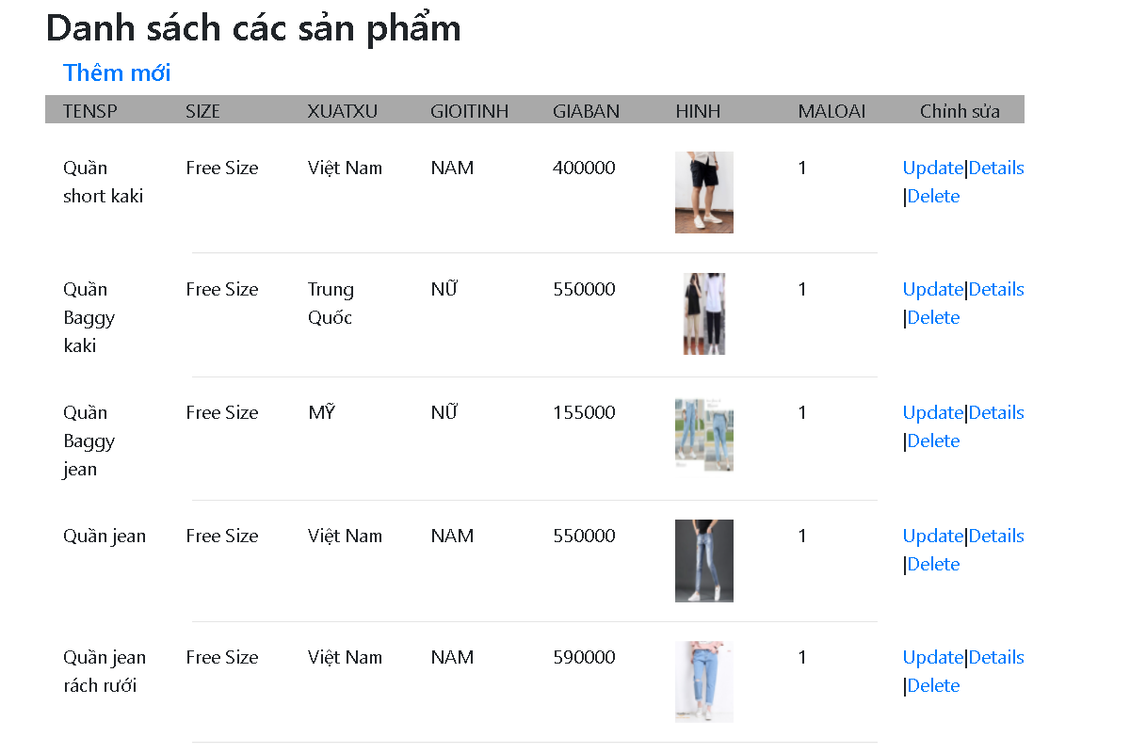
Form quản lí sản phẩm

Slide 11
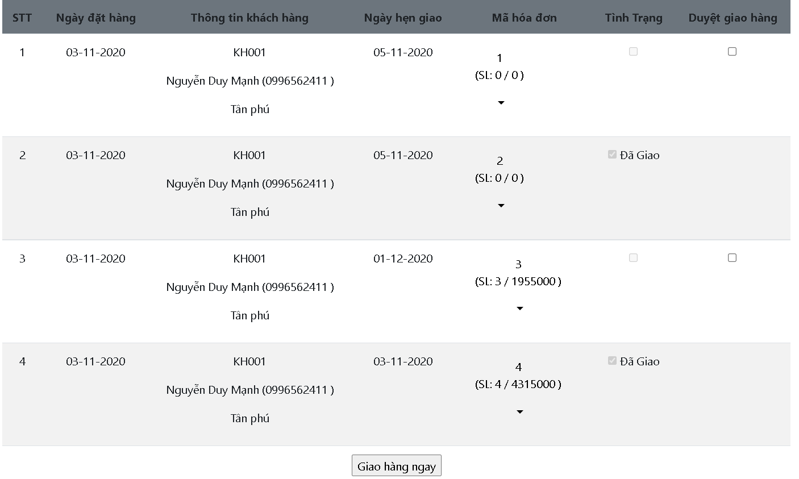
Form thanh toán

Slide 12
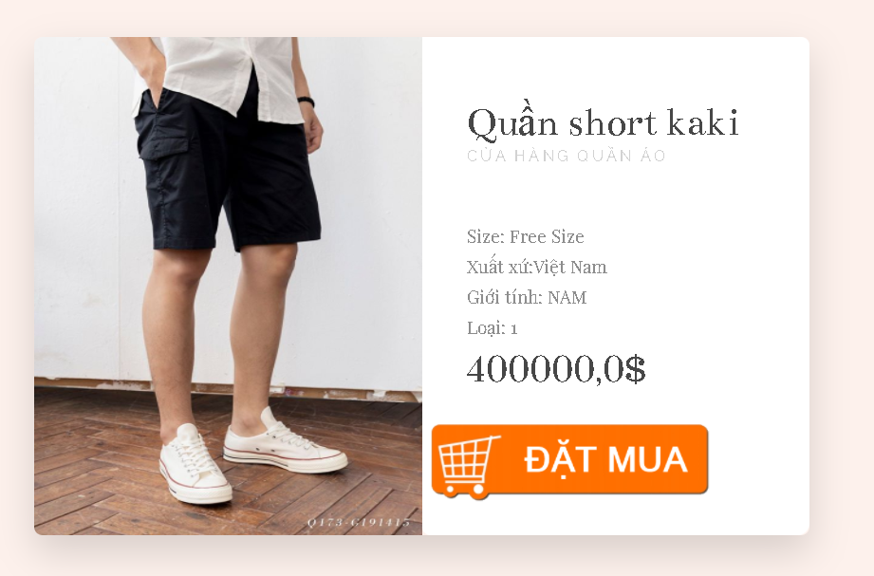
Form Chi tiết sản phẩm
- Bấm ẢNH để xem thông tin hàng cần mua

Slide 13

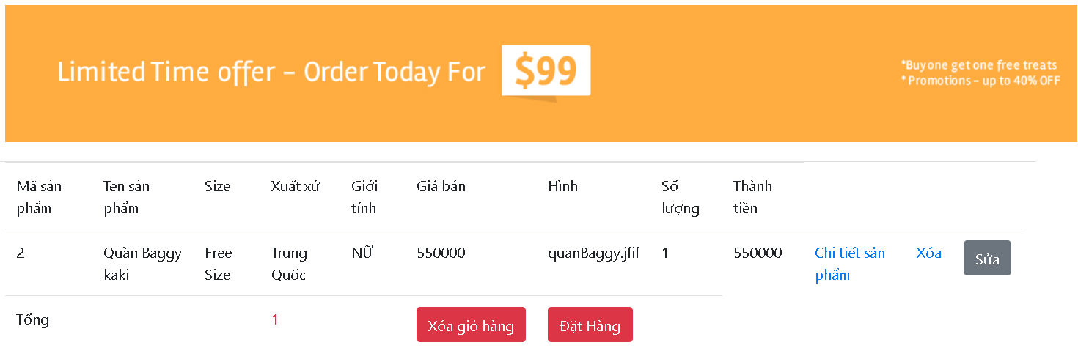
Form giỏ hàng
Khi tìm được sản phẩm ưng ý bấm vào chức năm THÊM VÀO GIỎ để có thể đặt sản phẩm

